Slide 2
有使命的侍奉
2019年3月31日

Slide 3
有使命的侍奉
与主建立亲密的关系
认识自己的不洁，让主洁净
回应呼召，主居首位
不离不弃，侍奉一生

Slide 4
以赛亚书 6章 当乌西雅王崩的那年，我见主坐在高高的宝座上。他的衣裳垂下，遮满圣殿。 其上有撒拉弗侍立，各有六个翅膀：用两个翅膀遮脸，两个翅膀遮脚，两个翅膀飞翔； 彼此呼喊说： 圣哉！圣哉！圣哉！万军之耶和华；他的荣光充满全地！ 因呼喊者的声音，门槛的根基震动，殿充满了烟云。 那时我说：「祸哉！我灭亡了！因为我是嘴唇不洁的人，又住在嘴唇不洁的民中，又因我眼见大君王—万军之耶和华。」有一撒拉弗飞到我跟前，手里拿着红炭，是用火剪从坛上取下来的， 将炭沾我的口，说：「看哪，这炭沾了你的嘴，你的罪孽便除掉，你的罪恶就赦免了。」

Slide 5
我又听见主的声音说：「我可以差遣谁呢？谁肯为我们去呢？」我说：「我在这里，请差遣我！」 他说：「你去告诉这百姓说： 你们听是要听见，却不明白；看是要看见，却不晓得。 要使这百姓心蒙脂油，耳朵发沉，眼睛昏迷； 恐怕眼睛看见，耳朵听见，心里明白，回转过来，便得医治。」

Slide 6
我就说：「主啊，这到几时为止呢？」 他说： 直到城邑荒凉，无人居住， 房屋空闲无人，地土极其荒凉。 并且耶和华将人迁到远方， 在这境内撇下的地土很多。 境内剩下的人若还有十分之一， 也必被吞灭， 像栗树、橡树虽被砍伐， 树墩子却仍存留。 这圣洁的种类在国中也是如此。

Slide 7
有使命的侍奉
事奉：
把教会的事务当作平常的事情去做，做完了，责任也便完成了
侍奉：
以主的仆人的身分存谦卑敬畏的心去完成主所托付的任务，成就主的旨意。

Slide 8
出生在王宫， 经历了5位王 （乌西雅、约坦、亚哈斯、希西家, 玛拿西）
有学问，有见识
妻子是先知，有2个儿子
20-25岁蒙召
侍奉60年， 直到被玛拿西王用锯锯死。

Slide 9
有使命的侍奉
与主建立亲密的关系

Slide 10
以赛亚蒙召：
我见主坐在高高的宝座上。他的衣裳垂下，遮满圣殿。
其上有撒拉弗侍立，各有六个翅膀：用两个翅膀遮脸，两个翅膀遮脚，两个翅膀飞翔；
彼此呼喊说：圣哉！圣哉！圣哉！万军之耶和华； 他的荣光充满全地！

Slide 11
有使命的侍奉
与主建立亲密的关系
认识自己的不洁，让主洁净

Slide 12
以赛亚说：「祸哉！我灭亡了！因为我是嘴唇不洁的人，又住在嘴唇不洁的民中，又因我眼见大君王万军之耶和华。」 雅各书3:5-9 舌头在百体里也是最小的，却能说大话。看哪，最小的火能点着最大的树林。 舌头就是火，在我们百体中，舌头是个罪恶的世界。

Slide 13
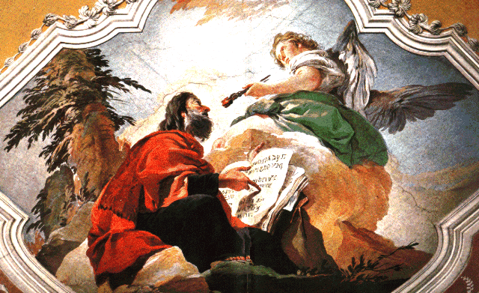
有一撒拉弗飞到我跟前，手里拿着红炭，是用火剪从坛上取下来的， 将炭沾我的口，说：看哪，这炭沾了你的嘴，你的罪孽便除掉，你的罪恶就赦免了。

Slide 14
人若自洁，脱离卑贱的事，就必作贵重的器皿，成为圣洁，合乎主用，预备行各样的善事。（提摩太后2:21）

Slide 15
有使命的侍奉
与主建立亲密的关系
认识自己的不洁，让主洁净
回应呼召，主居首位

Slide 16
我又听见主的声音说：「我可以差遣谁呢？谁肯为我们去呢？」 我说：「我在这里，请差遣我！」

Slide 17
耶稣说： 人若立志遵着他的旨意行，就必晓得这教训或是出于神，或是我凭着自己说的.（约7：17）

Slide 18
有使命的侍奉
与主建立亲密的关系
认识自己的不洁，让主洁净
回应呼召，主居首位
不离不弃，侍奉一生

Slide 19
他说：「你去告诉这百姓说：你们听是要听见，却不明白；看是要看见，却不晓得。要使这百姓心蒙脂油，耳朵发沉，眼睛昏迷；恐怕眼睛看见，耳朵听见，心里明白，回转过来，便得医治。」

Slide 20
他说：「你去告诉这百姓说：你们听是要听见，虽然不明白；看是要看见，虽然不晓得。 要使这百姓心蒙脂油，耳朵发沉，眼睛昏迷；或者眼睛看见，耳朵听见，心里明白，回转过来，便得医治。」

Slide 21
我就说：「主啊，这到几时为止呢？」 他说： 直到城邑荒凉，无人居住，房屋空闲无人，地土极其荒凉。并且耶和华将人迁到远方，在这境内撇下的地土很多。 境内剩下的人若还有十分之一，也必被吞灭， 像栗树、橡树虽被砍伐，树墩子却仍存留。 这圣洁的种类在国中也是如此。

Slide 22
有使命的侍奉
与主建立亲密的关系
认识自己的不洁，让主洁净
回应呼召，主居首位
不离不弃，侍奉一生

